Slide 1
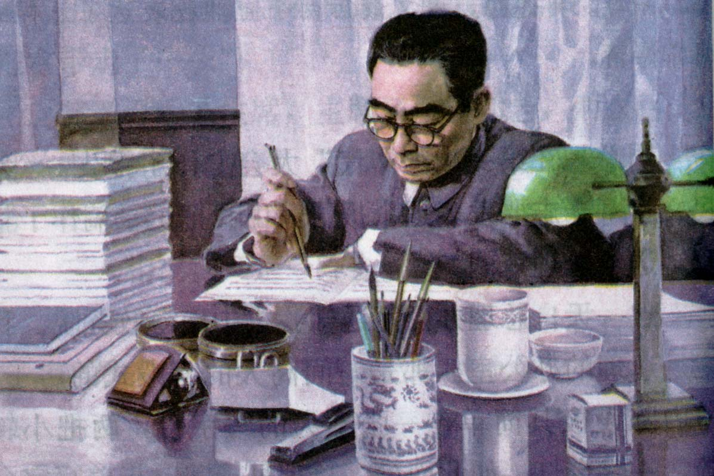


PPT模板下载：www.1ppt.com/moban/ 行业PPT模板：www.1ppt.com/hangye/
节日PPT模板：www.1ppt.com/jieri/ PPT素材下载：www.1ppt.com/sucai/
PPT背景图片：www.1ppt.com/beijing/ PPT图表下载：www.1ppt.com/tubiao/
优秀PPT下载：www.1ppt.com/xiazai/ PPT教程： www.1ppt.com/powerpoint/
Word教程： www.1ppt.com/word/ Excel教程：www.1ppt.com/excel/
资料下载：www.1ppt.com/ziliao/ PPT课件下载：www.1ppt.com/kejian/
范文下载：www.1ppt.com/fanwen/ 试卷下载：www.1ppt.com/shiti/
教案下载：www.1ppt.com/jiaoan/

Slide 2
复习生字词
zī xún liú dié
咨 询 浏 览 一 小 碟

Slide 3
这里有一段文字记载，
看了之后你想说什么吗？
时间：1974年3月26日至27日（此时总理已身患重病）
下午三时：起床
下午四时：与尼雷尔会谈（五楼）
晚七时：陪餐
晚十时：政治局会议
晨二时半：约民航同志开会
晨七时：办公
中午十二时：去东郊迎接西哈努克亲王和王后
下午两时：休息

Slide 4
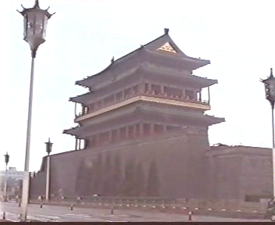
请同学们读课文，找一找：我看见了周总理一夜工作后受到感动的语句。请你们读出来……
工 作 劳 苦
生 活 简 朴

Slide 5
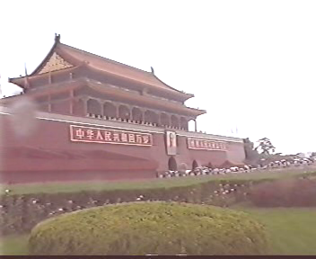
请同学们快速读课文。用“——”画出描写周总理生活简朴的语句，用“~~~~”画出描写周总理工作劳苦的语句。
一张 、 两把、 一盏、 一尺、 一叠、 一句一句、 画一个圈、 想、 问、 两杯、一碟……

Slide 6
读句子，并理解……
那是一间高大的宫殿式的房子，室内陈设极其简单，一张不大的写字台，两把小转椅，一盏台灯，如此而已。
房里陈设是什么样的？
房子是什么样的？

Slide 7
读句子，并理解……
总理见了我，指着写字台上一尺来高的一叠文件，说：“我今晚上要批文件。你们送来的稿子，我放在最后。你到隔壁值班室去睡一觉，到时候叫你。”
周总理要批阅多少文件？

Slide 8
读句子，并理解……
他一句一句地审阅，看完一句就用笔在那一句后面画一个小圆圈。他不是浏览一遍就算了，而是一边看一边思索，有时停笔想一想，有时问我一两句。夜很静，经过相当长的时间总理才审阅完，把稿子交给了我。
周总理是怎样审阅文件的？

Slide 9
有感情地读句子……
那是一间高大的宫殿式的房子，室内陈设极其简单，一张不大的写字台，两把小转椅，一盏台灯，如此而已。
总理见了我，指着写字台上一尺来高的一叠文件，说：“我今晚上要批文件。你们送来的稿子，我放在最后。你到隔壁值班室去睡一觉，到时候叫你。”
他一句一句地审阅，看完一句就用笔在那一句后面画一个小圆圈。他不是浏览一遍就算了，而是一边看一边思索，有时停笔想一想，有时问我一两句。夜很静，经过相当长的时间总理才审阅完，把稿子交给了我。

Slide 10
读句子，体会作者表达的情感……
那是一间高大的宫殿式的房子，室内陈设简单，一张不大的写字台，两把小转椅，一盏台灯。
那是一间高大的宫殿式的房子，室内陈设极其简单，一张不大的写字台，两把小转椅，一盏台灯，如此而已。

Slide 11
读句子，体会作者表达的情感……
他一句一句地审阅，看完一句就用笔在那一句后面画一个小圆圈。夜很静，经过相当长的时间总理才审阅完，把稿子交给了我。
他一句一句地审阅，看完一句就用笔在那一句后面画一个小圆圈。他不是浏览一遍就算了，而是一边看一边思索，有时停笔想一想，有时问我一两句。夜很静，经过相当长的时间总理才审阅完，把稿子交给了我。

Slide 12
读句子，体会作者表达的情感……
总理让我跟他一起喝茶，吃花生米。花生米并不多。
总理让我跟他一起喝茶，吃花生米。花生米并不多，可以数得清颗数，好像并没有因为多了一个人而增加了分量。

Slide 13

“这就是我们新中国的总理。我看见了他一夜的工作。他是多么劳苦，多么简朴！”
“看啊，这就是我们中华人民共和国的总理。我看见了他一夜的工作。他每个夜晚都是这样工作的。你们看见过这样的总理吗？”

Slide 15
拓展（看故事）
周总理的吃
我跟随周总理几十年，他非常多的时候是不能坐在餐桌旁正经吃饭的，至少是有三分之一以上是在汽车上、会场休息室或匆匆的走路中吃饭的。
在汽车上的饭，最多的时候喝一杯玉米糊糊，吃两片面包。面包是或夹几片香肠，或抹些果酱。有时也喝杯麦片粥。
如果是在会场休息室，我们常给服务处的同志打电话，叫他准备一碗热面汤，总理可以在休息时，边听汇报边吃面，有汤有面，吃着还可以。国家经济状况好时，里面放些肉丝菜叶；经济困难时，面汤上只漂着几片葱花。
如果总理太忙，连三两分钟时间也抽不出来，那就通知人大会堂或有关人员准备几个素馅包子，让总理从一个会场赶到另一个会场时，拿在手里边走边吃。
如果遇上突然的情况，临时增加活动，总理吃不上面包、素馅包子，喝不上玉米面糊糊或面条，那就用糖充饥，他多次吃两块糖当作一顿饭，或要一把花生米或煮黄豆当饭。

Slide 16
课后作业：
1、有感情地朗读课文。
2、课外读一读关于周总理的书，与同学交流收获。

